Slide 1
نگهداری مواد غذایی در انبار و سرخانه با استفاده از سرما و انجماد
ارائه دهنده: مریم آزادی

Slide 2
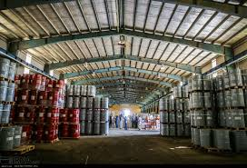
نگهداری و ذخيره سازي مواد غذايي در انبار
نگهداري مواد غذايي از زمانهاي قديم تا به امروز داراي چنان اهميتي بوده كه بشر همواره به دنبال مناسب ترين و عملي ترين راه نگهداري طولانی مدت مواد غذايي بوده است. بطوريكه امروزه سبكهاي جديد و پيشرفته ذخيره سازي و نگهداري مواد غذايي بوجود آمده است
بطور كلي مواد غذايي مختلف در سه نوع انبار قابل ذخيره سازي است:
انبارهاي عمومي ذخيره سازي مواد غذايي
انبارهاي مجهز و سيلوها
سردخانه ها

Slide 3
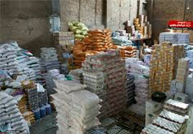
اصولي كه در ذخيره سازي مواد غذايي در انبارها و سردخانه ها بايد در نظر گرفته شوند:

Slide 4
سازگاري مواد غذايي : سازگاري مواد غذايي يعني وقتي مواد مختلف در كنار يكديگر و در يك انبار قرار گيرند هيچگونه اثرات سوء و نامطلوبي كه منجر به کاهش كيفيت ماده غذايي بشود ، بر روی هم نداشته باشند. مواد غذايي از جنبه‌هاي مختلف ميتوانند تحت تاثير قرار بگيرند كه اين موارد بايد در انبار كردن آنها مد نظر قرار گيرند .
اين عوامل عبارتند از:
الف - نوع و جنس ماده غذايي : هر نوع ماده غذايي بايد با هم جنس خود ذخيره شود مثلا محصولات گوشتي نميتوانند با كنسروها و كمپوتها در يك انبار نگهداري شوند.
ب - دماي نگهداري : هر محصول بايد در دماي مناسب خود نگهداري و ذخيره شود
ج - رطوبت نسبي مورد نياز : رطوبت انبار بايد متناسب با رطوبت موجود در محصول باشد ، از اين نظر محصولات با شرايط رطوبتي مشابه بايد در كنار يكديگر قرار گيرند . مثلا قرار دادن محصولات خشك و جاذب رطوبت در كنار محصولات با رطوبت زياد موجب خراب شدن آنها ميشود
سازگاري مواد غذايي با هم در انبار

Slide 5
د - عطر و بو : عطر و بوي هر ماده غذایی مخصوص به خود بوده و نبايد عطر و بوهاي ديگري داشته باشد. به عنوان مثال قرار گرفتن شير و ماهي در يك محل باعث ميشود كه شير بوي ماهي را جذب كرده و از كيفيت آن كاسته شود
ه - ميزان حساسيت به فساد : مواد غذايي بايد از سلامت و بهداشت قابل قبول برخوردار باشند . مواد غذايي خام كشاورزي داراي آلودگي است كه ميتواند آن را به مواد ديگر منتقل نمايد. در اين مورد عدم نگهداري غذاهاي پخته در كنار مواد غذايي خام بسيار قابل توجه می باشد.

Slide 6
چيدمان در انبار
چيدمان محصول در انبار به دليل ایجاد نظم و ترتيب در انبار ، استفاده بهينه از فضاي انبار و انبارداري مناسب مواد غذايي بسيار حايز اهميت است. بطوريكه ضمن ايجاد يك انبارداري قابل قبول بتوان محصول را تا حين مصرف سالم و بدون تغيير نگهداري نمود. چون مواد غذايي از حساسيت زيادي برخوردار بوده و قرار دادن آن در داخل هر انباري بايد داراي شرايط خاص خود باشد. بنابر اين عوامل موثر در چيدمان محصولات در انبارها و سردخانه ها عبارتند از
الف - نوع و جنس ماده غذايي : با توجه به مايع ، جامد و نيمه جامد بودن مواد غذايي بايد هر يك بطور جداگانه چيده شده و از چيدن مواد مايع و نيمه مايع روي محصولات جامد خودداري شود
ب - تنوع و ميزان مواد غذايي : مواد غذايي از یک نوع و با توجه به ميزان و تعداد آنها بايد در محل مناسب انبار چيده شوند
ج - حجم و شكل داخل انبار: اين عوامل در تعيين نوع چيدن كالا ، محل چيدن و ارتفاع چيدمان موثر است ، بطوريكه از فضاي انبار استفاده بهينه شده و كالا نظم و ترتيب مناسبي داشته باشد

Slide 7
د - نوع ، جنس و ابعاد بسته بندي
ه - وزن و شكل محصول : محصولات سنگين در رديفهاي پايين و محصولات سبك و داراي اشكال نا منظم در رديفهاي بالا چيده شوند و تا از فشار اضافي و يا ريزش محصول رديفهاي پايين تر جلوگيري شود
و - ميزان تهويه مورد نياز : هر محصول بايد از نظر نياز به تهويه بررسي شود مثلا انواع غلات ، حبوبات ، ميوه‌ها ، سبزيجات و غيره ، داراي تنفس و فعاليت هستند كه توليد حرارت و رطوبت خواهد كرد و اين حرارت و رطوبت بايد از طريق تهويه مناسب از محيط خارج شود
ز - ميزان دسترسي به محصول
ح - نوع تجهيزات نگهداري
بطور كلي در چيدن مواد غذايي در انبار بايد از روش مناسب چيدمان استفاده شود بطوريكه از فشارهاي اضافي به طبقات زيرين و از ريزش توده محصول جلوگيري شود. محصولات بايد روي پالت و زيرچين مناسب قرار گيرد و از قرار دادن آنها روي كف انبار خودداري گردد. فاصله توده‌ها از يكديگر ، از ديوارها و ستونها بايد رعايت شود

Slide 8
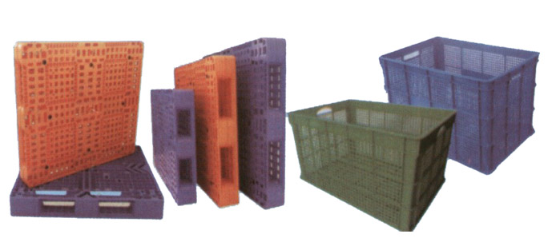

Slide 9
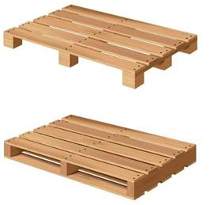

Slide 10
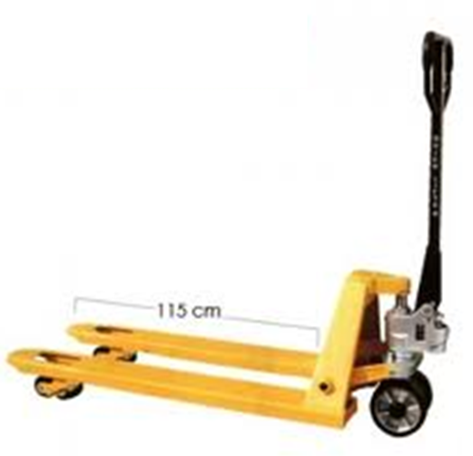

Slide 11
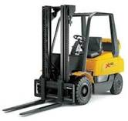

Slide 12
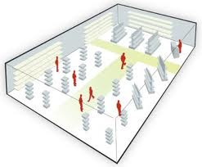

Slide 13
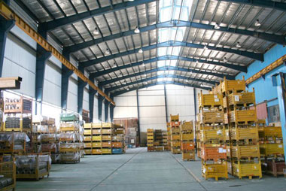

Slide 14
تاريخ انقضاء مصرف : تاريخ مصرف مواد غذايي در ذخيره سازي آنها بسيار اهميت دارد ، بطوريكه عمليات گردش كالا در انبار و كنترل مواد غذايي اساسا بر اساس تاريخ مصرف تنظيم ميشود. معمولا مواد غذايي كه از تاريخ مصرفشان گذشته باشد ديگر قابل مصرف نبوده و توسط سازمانهاي نظارت و كنترل مواد غذايي ضبط شده و غير قابل مصرف اعلام ميگردد. بر همين اساس انبار مواد غذايي بايد دائما بازرسي و كنترل شود و از نگهداري مواد غذايي تاريخ نزديك خودداري گردد.
بهداشت انبار مواد غذايي: بهداشت مواد غذايي در انبار عبارت است از رعايت كليه اصولي كه بايد در نگهداري مورد توجه قرار گيرد تا مواد غذايي سالم و با كيفيت مطلوب باقي بماند
در جهت پيشگيري از آفات ، خسارات و فساد مواد غذايي در انبارها اقدامات لازم باید به عمل بیاید
طراحي و ساخت انبار مواد غذايي بايد بر اساس اصول و قوانين مربوطه باشد و انبار مناسب براي ذخيره سازي ماده غذايي باشد

Slide 15
احداث انبارها
1. بايد از سطح زمين هاي اطراف بالاتر باشد .
2. آبگير و نمناك نباشد .
3. ديوارها و سقف ها بدون استثناء بايد از مصالح غير قابل اشتعال بكار برده شود .
4. كف انبارها بايد از بتن مسلح و مقاوم باشد تا در برابر وزن اجسام قابليت تحمل را داشته باشد.
5. كف انبارها بايد داراي شيب ملايم باشد تا در صورت شسشتو آب در محل هايي از آن جمع نشود .
6. فاصله بين انبارها بايد به نحوي باشد كه به راحتي ماشين هاي آتش نشاني در حد فاصل بين آنها حركت كند .
7. درب انبارها بايد از جنس فلز و سطح داخلي آن صاف و بدون شكاف باشد .
8. پنجره انبارها بايد فلزي و مجهز به حفاظت و تور سيمي باشد .
9. داخل انبارها بايد به نسبت حجم آن دستگاه تهويه و هواكش داشته باشد.
10. سيم كشي برق بايد توكار و از داخل ولوله هاي مخصوص انجام گيرد و كليد و پريزها و روشنايي از نوع ضد جرقه باشد .
11. لامپ هاي روشنايي بايد داراي حفاظ با حباب باشد و از دستگاه هاي حرارتي شعله باز در داخل انبارها نبايد استفاده كرد .

Slide 16
12. انبارها بايد مجهز به وسائل و ابزار آتش نشاني باشد .
13. فواصل بين هر رديف از اجناس در انبارهايي كه عرض آنها بيش از 20 متر است در نظر گرفته شود .
14. در صورت تردد وسائط نقليه در داخل انبار اگزوز آن مجهز به فيلتر جرقه گير باشد
15. فاصله كالاها ازديوار جانبي حداقل 60 سانتي متر باشد .
16. فاصله بين رديف هاي كالا بايد حداقل 2 متر و ارتفاع آن نبايد بيش از 5/4 متر باشد .
17. ارتفاع سقف كالا تا نزديك ترين روشنايي نبايد كمتر از يك متر باشد .
18. استعمال دخانيات اكيداً ممنوع مي باشد.
19. مواد ضايع بايد از انبار تخليه شد .
20. آبدرخانه يا محل استراحت در داخل انبار نباشد .
21. هر جنسي جداگانه انبار شود .

Slide 17
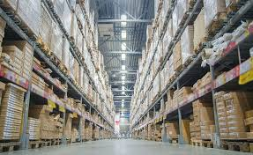
3. کف انبار
کف انبار باید نسبت به مایعات غیر قابل نفوذ و دارای سطحی صاق و غیرلغزنده باشد و فاقد هرگونه ترک و شکاف باشد و به راحتی تمیز شود.مقاومت کف انبار نیز در رابطه با نوع کالا و تجهیزات حمل و نقلی که مورد استفاده قرار می گیرند تعیین می شود.
4. سقف انبار
سقف انبار باید به گونه ای باشد که از ورود آب باران به درون انبار جلوگیری کرده و درعین حال در هنگاه آتش سوزی دود و گرمای حاصله را خارج کند.

Slide 18
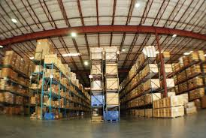
شرايط نگهداري چند نمونه مواد غذايي در انبار

Slide 19
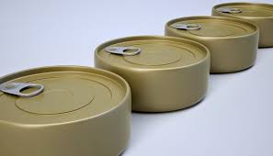
نگهداري غذاي كنسرو شده :
اين انبار بايد عاري از رطوبت بوده و دماي آن خيلي بالا نباشد رطوبت باعث زنگ زدگي و ايجاد منفذ در قوطي شده و نهايتاً باعث فساد محتويات آن مي گردد .
علاوه به قوطي فلزی گاهي از ظروف شيشه اي، پلاستيكي و آلومينيومي استفاده مي شود به همين دليل بسته بندي آنها بايد متناسب باشد تا در زمان حمل و نقل، چيدن و جابجايي كارتن ها دچار آسيب نشوند .

Slide 20
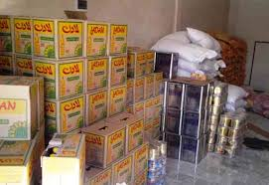
نگهداري روغن جامد ومايع :
به دليل غير اشباع بودن اسيد هاي چرب در روغن های مايع ميل تركيبي با اكسيژن در روغن مايع زيادتر از روغن جامد بیشتر بوده و طمعشان زودتر تند مي شود . بنابراين روغن ها باید در محلي خشك و خنك نگهداري شود .

Slide 21
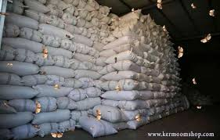
نگهداري غلات و حبوبات :
چون غلات تنفس مي كند ، رطوبت co₂ و حرارت توليد مي كنند . تهويه كردن انبار براي خروج حرارت و رطوبت بسيار ضروري است، زيرا با افزايش حرارت انبار تنفس شدت پيدا مي كند رطوبت توليد شده ورطوبت و حرارت هر دو موجب كپك زدگي و رشد آفات مي گردند . كيسه ها را بايد طوري چيد كه هم از ريزش آن جلوگيري نمود و هم هوا از لابلاي آن عبور نمايد .

Slide 22
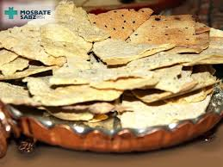
نگهداري نان
ناني كه از تنور بيرون مي آيد . استريل است . ولي بعد از سرد شدن به اسپور كپك هاي موجود در محيط آلوده مي شود و اگر در نگهداري آن دقت نشود به سرعت كپك خواهد زد . براي جلوگيري از كپك زدن وبياتي زود رس بايد در خنك كردن ، حمل و نقل و نگهداري آن دقت كرد . نان بعد از خروج از تنور بايد رطوبت گيري و سرد شده و براي حفظ بافت آن هرگز نبايد به تعداد زياد روي هم چيده شود. براي اينكار بايد از سبدهاي پلاستيكي كه ارتفاع 30-25 سانتي متر دارند استفاده نمود . براي سرد كردن مي توان از جريان هوا استفاده كرد . در منزل و يا شرايطي كه بخواهيم مقدار زياد نان را براي مدت چند ماه نگهداري كنيم بايد از روش خشك كردن و يا انجماد استفاده كرد. نگهداری در دمای یخچال (10-0 درجه سانتی گراد) فقط از كپك زدن نان به مدت چند روز جلوگيري کرده ولي دمای يخچال كمك به بيات شدن نان مي كند .

Slide 23
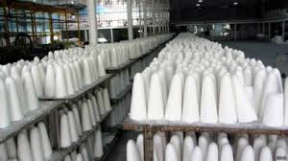
نگهداري قند و فرآوردهاي قنادي
فرآورده هاي قنادي وقند كه منشا آن شكر است مثل آبنبات، مربا، نبات و خود شكر بايد در محلي خشك و عاري از گرد و خاك نگهداري شوند

Slide 24
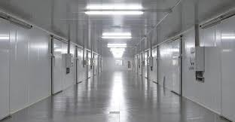
نگهداري مواد غذايي در سردخانه

Slide 25
يكي از مهمترين روش هـاي نگهداري مواد غذايي استفاده از سرما و انجماد است .
سردخانه از نظر درجه حرارت به دو قسمت بالاي صفر و پايين صفر درجه بندي مي كنند بعضي از مواد غذايي كه قرار است در مدت چند روز مصرف شود و انجماد كردن براي آن ضرر دارد مثل انواع ميوه ، تخم مرغ ، پنير در دماي بالاي صفر نگهداري مــي شود . سر ما باعث جلوگيري از رشد ميكروبها و آنزيمها در مواد غذايي مي شود . گوشت و ماهي را در درماي يخچال بيش از چند روز نمي توان نگهداري نمود، برای نگهداي طولاني تر آنها بايد از سردخانه پايين صفر که برودت و سرماي بيشتری دارد استفاده كرد . يعني محصولات را بايد منجمد كرد .
روش انجماد در حال حاضر بهترين روش و مطمئن ترين روش نگهداري گوشت مي باشد انجماد رشد ميكروبها را متوقف مي كند زیرا برخي باكتري ها گاهي تا هشت درجه سانتي گراد و برخي كپكها تا ده درجه سانتي گراد به رشد خود ادامه مي دهند

Slide 26
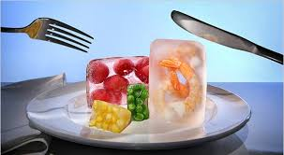
مراحل نگهداری مواد غذایی تحت انجماد تا مرحله مصرف
پیش سرمایش مواد غذایی تا 4 درجه سانتی گراد با استفاده از اتاق پیش سرد کن
انجماد مواد غذایی به صورت کند یا تند
نگهداری مواد غذایی در حالت انجماد به مدت طولانی در سرخانه زیر صفر
خروج از انجماد (دیفراست) تحت شرایط بسیار ملایم به دلیل جلوگیری ازافت کیفیت مواد غذایی

Slide 27
ثابت نگه داشتن دما در طول نگهداری مواد غذایی منجمد
نکته: در طول مدت نگهداری نباید نوسانات دمایی محیط به دلیل خرابی دستگاه های سرمایشی و یا به د لیل باز و بسته کردن زیاد درب سردخانه زیاد باشد زیرا این عمل باعث خروج ازانجماد مواد منجمد شده و با انجماد مجدد کریستالهای یخ بزرگتری تشکیل می شود که باعث پارگی سلولها شده و هنگام خروج از انجماد مواد غذایی باعث خروج خونابه از گوشت و یا عصاره از سبزیجات و سایر مواد غذایی می شود.
البته انجماد به روش کند نیز باعث تشکیل کریستالهای بزرگ یخ می شود بنابراین بهترین کیفیت با انجماد سریع و حفظ دمای محیط سردخانه در شرایط ثابت حاصل می شود.

Slide 28
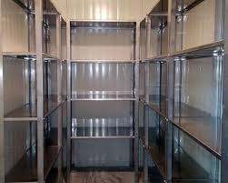
انواع سردخانه
1. سردخانه بالای صفر (2 تا 10 درجه سانتیگراد) Cold Room
2. سردخانه زیر صفر (0 تا 30- درجه سانتیگراد) Freezer Room
3. سردخانه فوق سرد (10- تا 40- درجه سانتیگراد)
Ultra_ low Freezer Room
4. کانکس ایزوله محیطی (0 تا 50 درجه سانتیگراد) Chambre

Slide 29
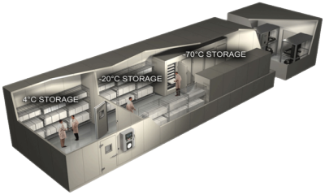

Slide 30
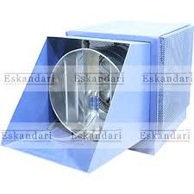
دستگاه تنظيم رطوبت سردخانه - رطوبت پاش
کار دستگاه رطوبت پاش در سردخانه چيست ؟ رطوبت پاش يا همان رطوبت ساز وسيله اي است که کار تنظيم ميزان رطوبت محيطي را در سردخانه هاي صنعتي و همچنين انبار هاي نگه داري ميوه بر عهده دارد.
در صنعت سردخانه به دستگاه رطوبت ساز گاهی رطوبت پاش - مه ساز - و مه پاش و... نيز گفته مي شود .

Slide 31
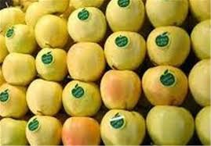
بسياري از ما ميوه هاي وارداتي از کشور هاي اروپاي و اخيرا آسيايي را از بازار با قيمت بالا خريداري و مصرف نموده ايم ويژه گي بارز اين ميوه ها علاوه بر بسته بندي نيکو ؛ طراوت و تازگي آنهاست . يک سيب وارداتي از فرانسه و يا يک پرتقال وارداتي از ترکيه يا پاکستان با وجود نگه داري بيش از 7 ماهه در سرد خانه و بعد از آن نگه داري بيش از يک ماه در انبار شرکت وارد کننده داراي چنان کيفيتي است که حقيقتا تازه به نظر مي رسد!! عمده ترين علت اين موضوع استفاده از دستگاه هاي رطوبت پاش مناسب و استاندارد و دقيق است که رطوبت محيط سرد خانه را چنان تنظيم مي نمايد که ميوه آب خود را از دست نداده و در ضمن گنديده نيز نمي شود

Slide 32
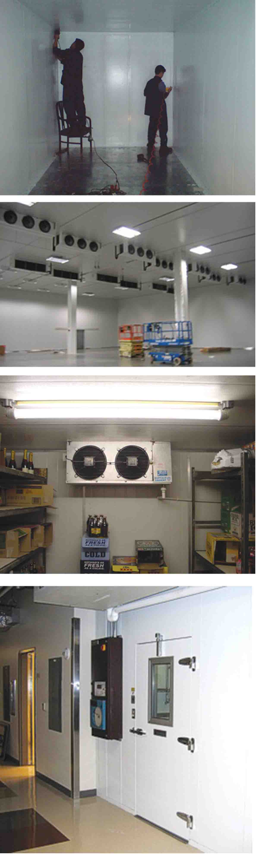

Slide 33
فن آوري های انجماد
روشهای كلي براي انجماد مواد غذايي وجود دارد كه عبارتند از:
الف – استفاده از جريان هواي ساکن (انجماد کند): محصول را در هواي ساكن سرد قرار مي دهند كه با تبادل حرارت با محيط اطراف خود منجمد مي گردد . اين روش باعث انجماد كند و آهسته كه مورد استفاده چندانی بخصوص در صنعت ندارد

Slide 34
ب- استفاده از جريان هواي سرد : ( انجماد تند)
ماده غذايي در تونل انجماد با برودت 30 – تا 40 – قرار گرفته و جريان هواي سرد با سرعت 3 الي 6 متر بر ثانيه از ميان محصولات و يا بسته هاي آن عبور مي کند . استفاده از اين روش بستگي به نوع ، شكل و وزن و ... محصول دارد كه براساس آن دستگاههاي مختلف ساختـــه مي شود . گاهي از يك اتاق انجماد استفاده كرده و هواي سرد بوسيله فن هاي قوي دميده مي شود . گاهي مواد غذایی روی دستگاه خاصی مثل تونل و نوار نقاله و .... قرار گرفته و پس از مدت معيني انجماد حاصل مي گردد .
اين روش بيشتر براي لاشه هاي حيوانات و نيز مواد غذايي بسته بندي شده بااندازه هاي مختلف بکار مي رود.

Slide 35
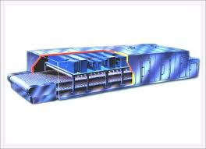
تونل انجماد

Slide 36
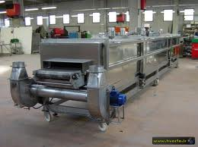

Slide 37
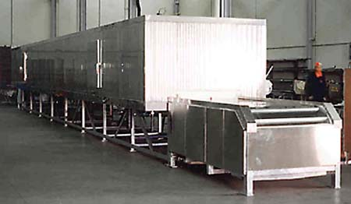

Slide 38
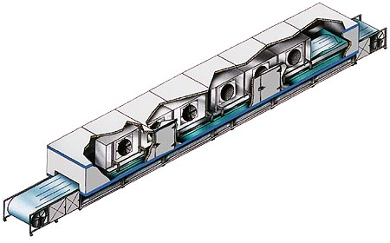

Slide 39
ج- استفاده از تماس غير مستقيم محصول با صفحات سرد كننده :
در اين روش غذاها در سيني هاي مخصوص گذاشته و سيني در تماس با جدار سرد قرار گرفته موجب انتقال گرما از غذا به مبرد ميشود . سرعت انجماد در اين روش زياد است و مدت زمان انجماد بستگي به درجه حرارت مبرد، حجم ماده منجمد شونده و نوع بسته بندي، نوع غذا و شدت تماس دارد . در اين روش براي لاشه هاي گوشت مناسب نيست ولي براي گوشت هاي كارتني كاربرد دارد .

Slide 40
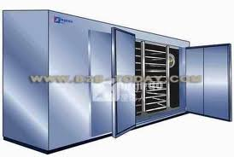
انجماد صفحه ای

Slide 41
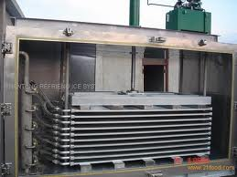
انجماد صفحه ای

Slide 42
د- غوطه وری در ماده سرمازا
تكنيك ديگر انجماد ، فرو بردن ماده غذايي در ماده سرمازا است . غذا را به صورت آزاد يا بسته بندي مستقيماً وارد ماده سرمازا مي كنند.
ماده سرمازا:
67%گلیسرول+33% آب با دمای 46 – درجه سانتی گراد
محلول نمک 23-24% با دمای 21 – درجه سانتی گراد
ازت مایع

Slide 43
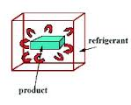

Slide 44
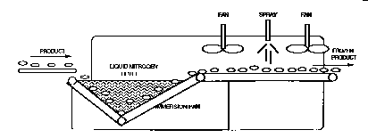

Slide 45
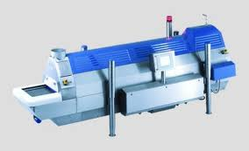

Slide 46
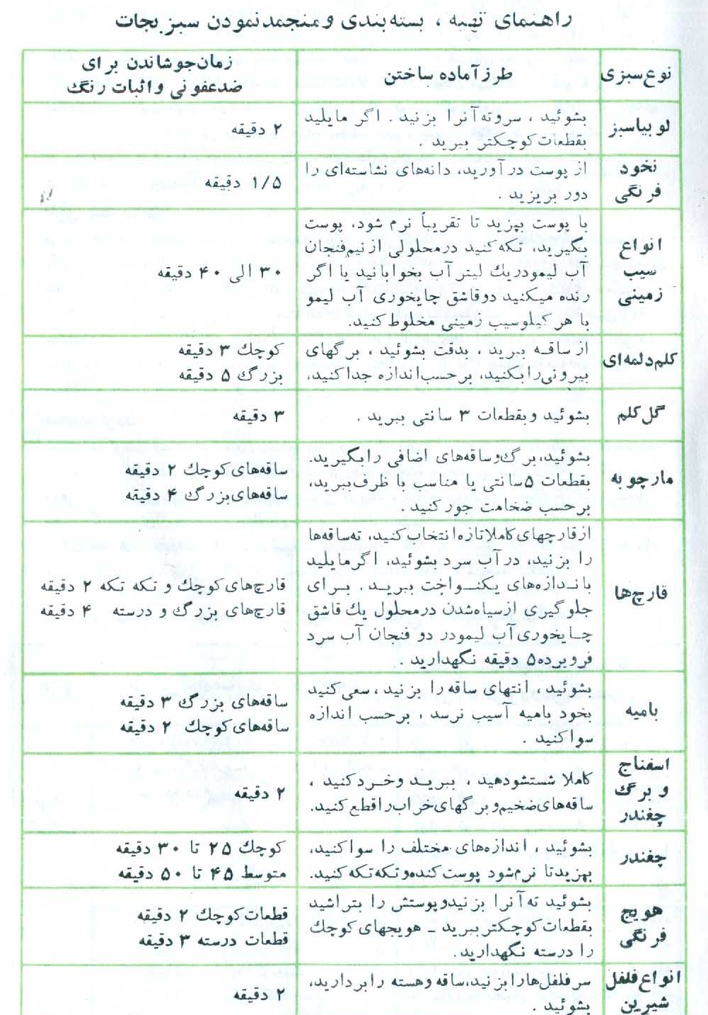

Slide 47
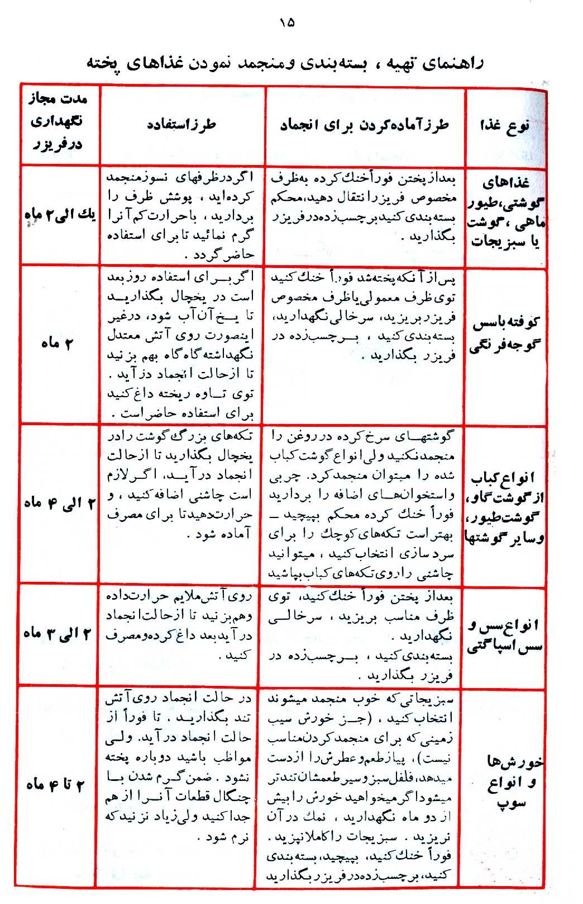

Slide 48
شرايط نگهداري چند نمونه مواد غذايي در سردخانه

Slide 49
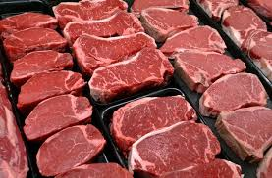
الف – نگهداري مواد غذايي در سردخانه هاي بالاي صفر
نگهداري گوشت تازه : دماي مناسب 2-0 درجه سانتي گراد براي مدت چند روز مي توان نگهداري كرد براي آويز كردن لاشه گوشت تازه بايد آنرا از چنگك آويزان و بين لاشه حدود 20 سانتيمتر فاصله باشد .

Slide 50
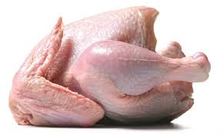
نگهداري گوشت مرغ
گوشت مرغ بافت نرمتري نسبت به گوشت قرمز دارد و رعايت نكات بهداشتي در هنگام تخليه احشاء و امعاء و شستن لاشه ، حمل و نقل و محيط نگهداري الزامي است مرغ را در دماي 2-0 درجه 7-5 روز مي توان نگهداري نمود .

Slide 51
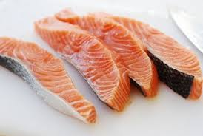
نگهداري ماهي
گوشت ماهي بافت نرمتري نسبت به مرغ دارد . بنابراين نگهداري آن نسبت به ساير گوشتها مشكل تر است .
رعايت نكات بهداشتي در زمان صيد، پس از صيد ( حمل و نقل و نگهداري ) ضروري است.
ماهي تازه حداكثر تا دو روز قابل نگهداري است . در صفر درجه سانتي گراد 2 الي 4 روز ميتوان نگهداري كرد . بعلت اينكه سريع الفساد مي باشد بهترين روش نگهداري انجماد مي باشد .

Slide 52
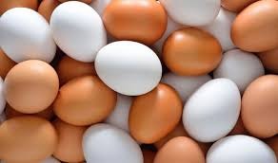
تخم مرغ
تخم مرغ از مواد غذايي با ارزش است و به همين دليل در گروه غذايي گوشت قرار مي گيرد . بهترين درجه حرارت نگهداري صفر مي باشد ولي اگر به 2 -درجه برسد تخم مرغ منجمد شده پوسته آن مي تركد .

Slide 53
براي نگهداري تخم مرغ بايد موارد زير رعايت شود :
1- سطح تخم مرغ ها نبايد كثيف باشد . چون نگهداري آن مشكل خواهد بود و نيز باعث آلودگي محيط سردخانه خواهد شد.
2- شانه ها و كارتن هاي تخم مرغ بايد تميز باشند .
3- تخم مرغ ها نبايد شكسته باشد . زيرا فساد ميكروبي و شيميايي آن سرعت پيدا ميكند .
4- در صورت امكان پس از مدت دو ماه نگهداري ، كارتن هاي تخم مرغ بايد سرو ته كرد . به تجربه ثابت شده است كه اين عمل باعث افزايش مدت ماندگاري تخم مرغ مي شود .
5- به دليل جذب بو بوسيله تخم مرغ بايد آنرا از مواد غذايي ديگر جدا نگه داشت

Slide 54
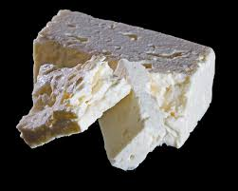
نگهداري پنير :
درحمل و نقل بايد دقت نمود كه حلب ها و يا بسته ها سوراخ نشود .زيرا با سوراخ شدن سريعاً فاسد مي گردند . درجه حرارت نگهداري پنير 2 تا 4 درجه سانتي مي باشد و دماي بالاي 8 درجه باعث فساد آن مي شود. در 2 درجه سانتي گراد مدت نگهداري پنير يكسال مي باشد .البته مدت زمان نگهداري پنيرهاي مختلف به تناسب نوع پنير و جنس بسته بندي متفاوت است .

Slide 55
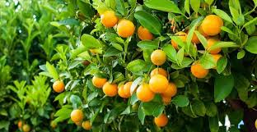
نگهداري مركبات :
براي نگهداري مركبات دماهاي 0-5 و 8 درجه به تناسب نوع محصول استفاده مي شود . براي جلوگيري از كپك زدن مخصوصاً پرتقال از مواد شيمیايي و كاغذهاي مخصوصي استفاده مي شود . در اين دما محصول را مي توان سه تا 8 هفته نگهداري نمود .

Slide 56
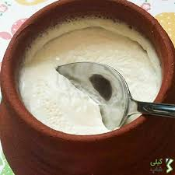
نگهداري شير و ماست :
شير پاستوريزه در دماي يخچال2 روز از زمان توليد مي توان نگهداري نمود.
شير استريليزه در صورت بسته بندي مناسب تا 3 ماه يا 6 ماه قابليت نگهداري مي باشد . ماست در دماي يخچال مي توان نگهداري كرد . دماي معمولي خيلي خطرناك است .

Slide 57
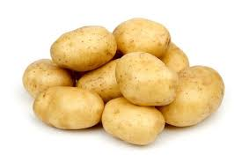
نگهداري سيب زميني :
از انجماد سيب زميني بايد جلوگيري كرد .كمترين درجه حرارت مطلوب 3 تا 4 درجه سانتي گراد با رطوبت 90 درصد مي باشد . نور ، گرما در رطوبت زياد موجب جوانه زدن سيب زميني مي شود . براي نگهداري علاوه بر دما و رطوبت نسبي عمل تهويه هوا و خروج گاز CO₂ حاصل از تنفس سيب زميني ضروري است .

Slide 58
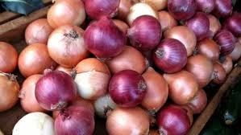
نگهداري پياز
پياز را در 0تا 2 درجه در محيطي خشك بايد نگهداري كرد و از تابيدن مستقيم نور خورشيد به داخل انبار بايد جلوگيري نمود . دراين شرايط پياز تا 6 ماه قابل نگهداري است .

Slide 59
ب – نگهداري مواد غذايي در سردخانه زير صفر

Slide 60
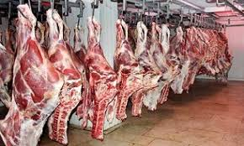
نگهداري گوشت منجمد
گوشت منجمد متناسب با مدت زمان نگهداري درجه حرارت مختلفي نگهداري مي كنند . در دماي 18- تا 20- درجه براي نگهداري یک سال و دماي 12- درجه براي مدت 6 ماه استفاده مي شود . هرگز دماي سردخانه حتي براي مدت يك ماه نبايد از 12- درجه سانتي گراد بالاتر بيايد زيرا اولاً احتمال رشد كپك ها وجود دارد . ثانياً بر اثر رشد كريستالهاي يخ آسيب وارده به بافت گوشت بيشتر مي شود و در زمان رفع انجماد چكه كردن خونابه گوشت بيشتر مي شود.

Slide 61
2- نگهداري ماهي :
طبق جدول زير بستگي به نوع ماهي مشخص مي شود .
نوع ماهي | دمای نگهداری در 18- درجه سانتی گراد
ماهي چرب | 6 تا 8 ماه
ماهي نيمه چرب | 8 تا 9 ماه
ماهي كم چرب | 10 تا 12 ماه

Slide 62
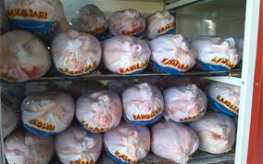
3- نگهداري مرغ منجمد :
مرغ منجمد در صورت نداشتن پوشش در حدود 10 ماه و در صورت داشتن پوشش پلاستيكي تا يكسال قابليت نگهداري در 18- درجه را دارد .

Slide 63
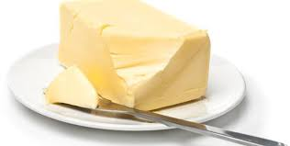
4- نگهداري كره :
كره در 18- درجه سانتي گراد تا يك سال و در دماي 4+ درجه تا يك ماه قابليت نگهداري دارد . در دماي معمولي خيلي زود اكسيده شده و طعم تند پيدا ميكند و فاسد مي شود . به دليل جذب بوي مواد بو دار بايد آن را از ساير مواد جدا نگهداشت

Slide 64
تاريخ توليد وانقضاء :
ذكر تاريخ بر روي محصولات غذايي از طرف وزارت بهداشت اجباري است تاريخ توليد بيانگر زمان توليد كالا بوده و اين مشخصه در انتخاب و خريد و نگهداري كالا نقش مهمي دارد . و تاریخ انقضاء یعنی بعد از این تاریخ تولید کننده هیچ تضمینی در حفظ کیفیت بهداشتی و تغذیه ای محصول نداشته و هیچ مسئولیتی در صدمات وارده در مصرف محصول را قبول نمی کند.

